Slide 1
আজকের পাঠে সবাইকে স্বাগতম

Slide 2
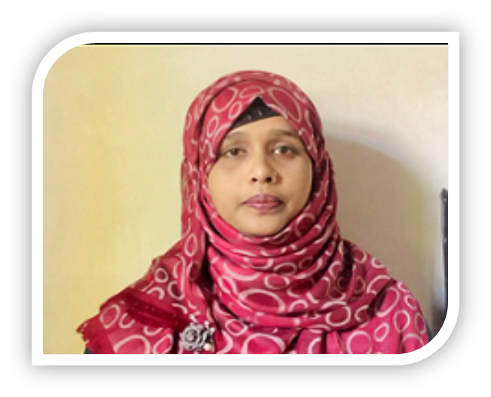
শিক্ষক পরিচিতি
পাঠ পরিচিতি
আফরোজা নাজনীন
সহকারি শিক্ষক
মাটিরাঙ্গা মিউনিসিপ্যাল মডেল উচ্চ বিদ্যালয়
মাটিরাঙ্গা,খাগরাছড়ি
দশম শ্রেণি
বাংলা সাহিত্য (কবিতা)
সময়ঃ ৫০ মিনিট
nazneenlucky1981@gmail.com

Slide 3
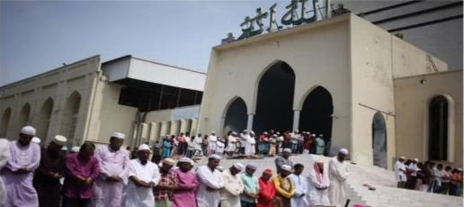
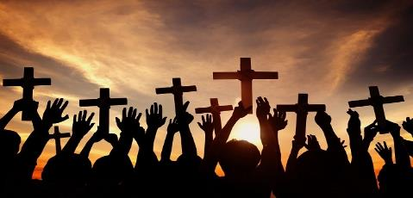
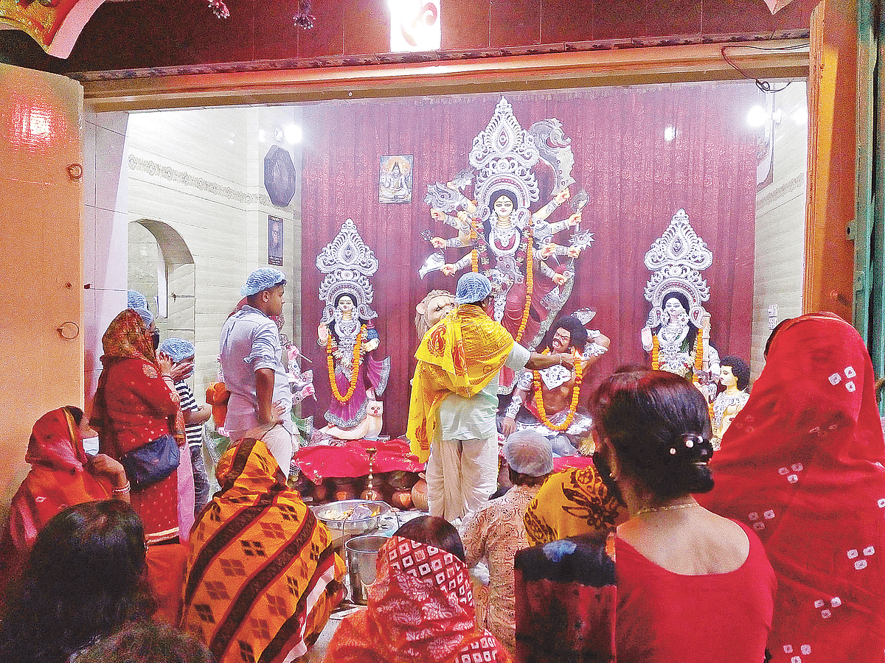
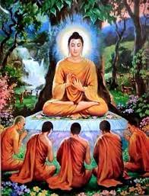
ছবিতে কী দেখতে পাচ্ছ?

Slide 5
শিখনফল
এই পাঠ শেষে শিক্ষার্থীরা----
কবি কাজী নজরুল ইসলামের পরিচয় বলতে পারবে;
কবিতাটি শুদ্ধ উচ্চারণে আবৃত্তি করতে পারবে;
নতুন শব্দের অর্থ সহ বাক্য রচনা করতে পারবে;
সকল ধর্মের মানুষের প্রতি কবির ভালবাসা ব্যাখ্যা করতে পারবে।

Slide 6
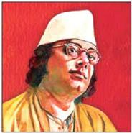
লেখক পরিচিতি
মৃত্যুঃ
তিনি ২৯শে আগস্ট ১৯৭৬ খ্রিস্টাব্দে ঢাকায় শেষনিঃশ্বাস ত্যাগ করেন। ঢাকা বিশ্ববিদ্যালয় মসজিদ সংলগ্ন প্রাঙ্গণে তাকে রাষ্ট্রীয় মর্যাদায় সমাহিত করা হয়।
জন্মঃ ১৮৯৯ খ্রিস্টাব্দের ২৪শে মে ভারতের পশ্চিমবঙ্গের বর্ধমান জেলার আসানসোল মহকুমার চুরুলিয়া গ্রামে।
শিক্ষা ও পেশাঃ
বর্ধমানে ও ত্রিশাল থানার দরিরামপুর হাইস্কুলে পড়ালেখা করেন। ১৯১৭সালে সেনাবাহিনীর বাঙালি পল্টনে যোগ দিয়ে করাচি যান।সেখানেই তিনি সাহিত্যচর্চা শুরু করেন।
কাজী নজরুল ইসলাম
উল্লেখযোগ্য গ্রন্থ
কাব্যগ্রন্থ-অগ্নিবীণা,বিষের বাঁশি,ছায়ানট,প্রলয়শিখা,চক্রবাক,
সিন্ধু হিন্দোল। গল্প ও উপন্যাস- ব্যথার দান,রিক্তের বেদন, মৃত্যুক্ষুধা,কুহেলিকা শিউলিমালা ইত্যাদি। প্রবন্ধ- যুগবাণী, দূর্দিনের যাত্রী, রাজবন্দীর জবানবন্দী।
পুরস্কার ও সম্মাননাঃ
বাংলাদেশ সরকার কর্তৃক জাতীয় কবির মর্যাদা ও ভারত সরকার কর্তৃক পদ্মভূষণ পুরস্কার
উপাধিঃ
ঢাকা বিশ্ববিদ্যালয় কর্তৃক সম্মানসূচক ডি.লিট. উপাধি। তিনি বিদ্রোহী কবি ও জাতীয় কবি হিসেবে খ্যাত।

Slide 7
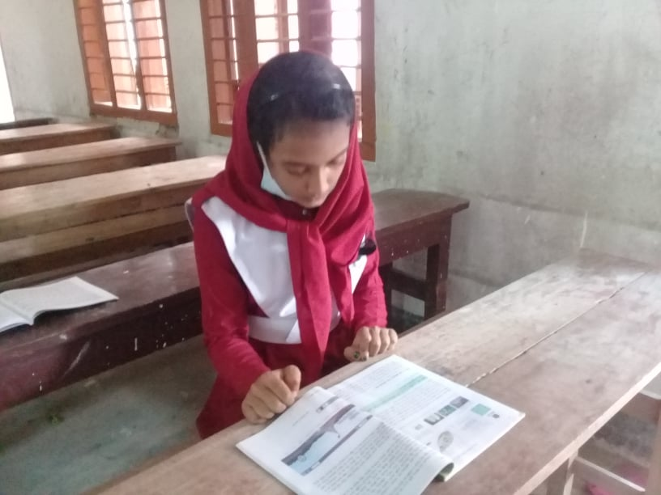
একক কাজ
সময়-০৪মিনিট
কবি কাজী নজরুল ইসলামের সংক্ষিপ্ত পরিচিতি ৫টি বাক্যে লেখ।

Slide 8
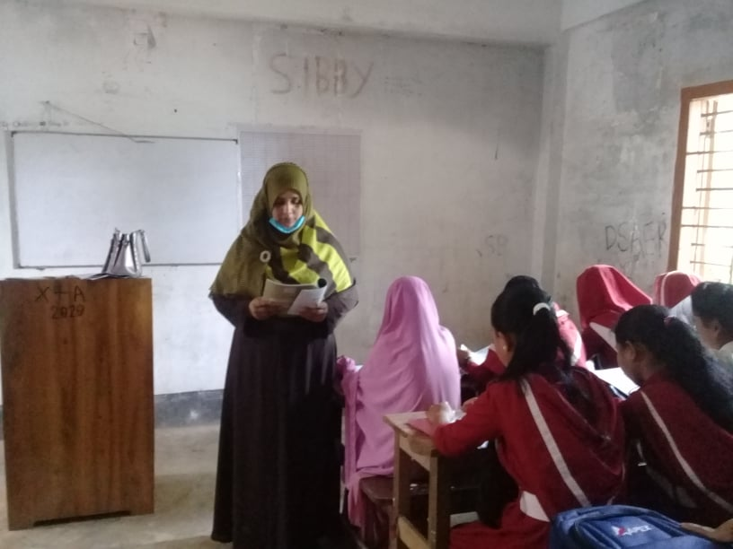
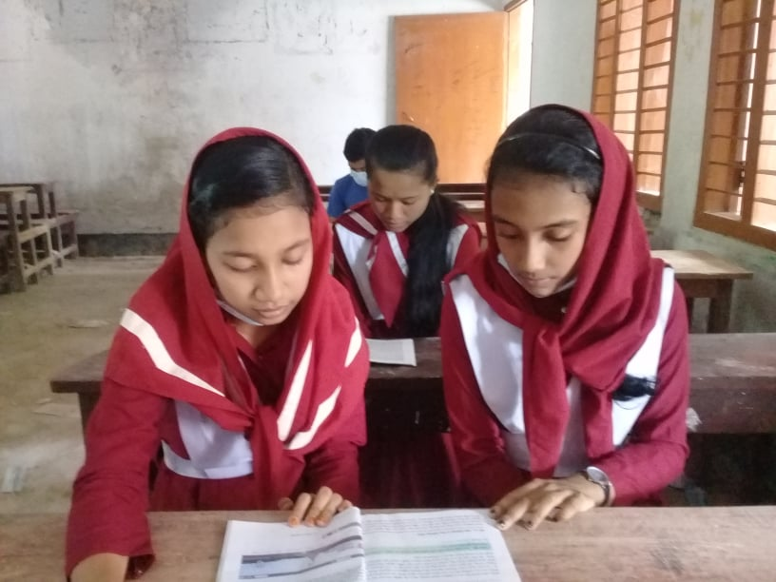
আদর্শ পাঠ
সরব পাঠ

Slide 9
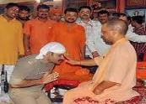
এসো নতুন শব্দগুলোর অর্থ জেনে নিই
সাম্য
সমতা
দেবতা
ঠাকুর
আশীর্বাদ
বর
পথিক
পান্থ

Slide 10
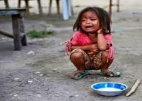
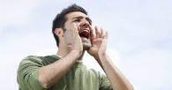
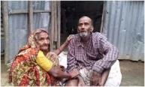
এসো নতুন শব্দগুলোর অর্থ জেনে নিই
ভুখারি
ক্ষূধার্ত ব্যক্তি
ফুকারি
চিৎকার করে
আজারি
রুগ্ন, ব্যথিত
তেরিয়া
উদ্ধতভাবে,উগ্রভাবে

Slide 11
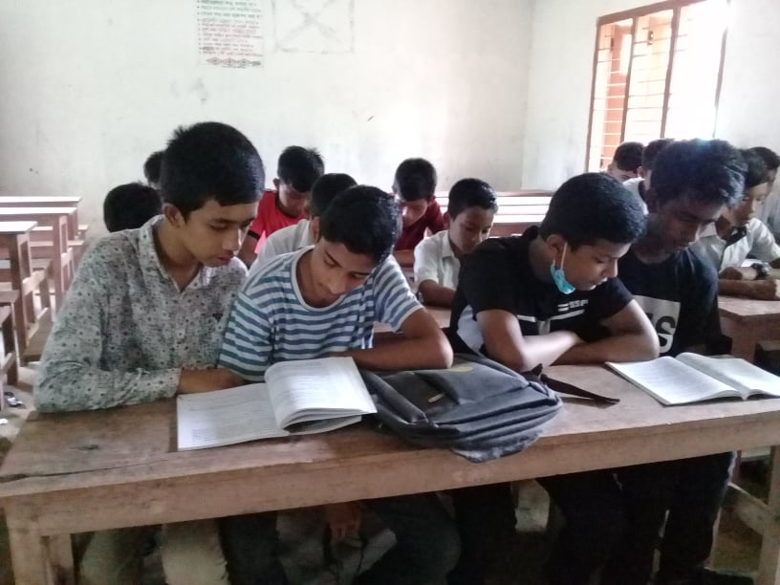
জোড়ায় কাজ
সময়-০৬মিনিট
সাম্য, বর, ফুকারি এবং তেরিয়া শব্দ গুলো দিয়ে একটি করে বাক্য রচনা কর।

Slide 12
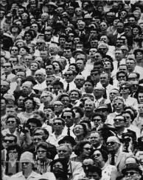
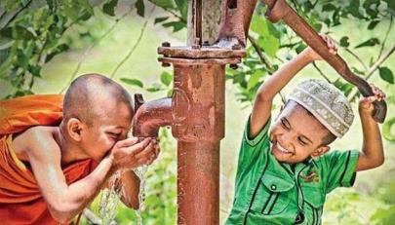
এসো কবিতাটি শুনি
গাহি সাম্যের গান –
মানুষের চেয়ে বড় কিছু নাই , নহে কিছু মহীয়ান
নাই দেশ -কাল -পাত্রের ভেদ, অভেদ ধর্মজাতি ,
সব দেশে সব কালে ঘরে – ঘরে তিনি মানুষের জ্ঞাতি ।

Slide 13
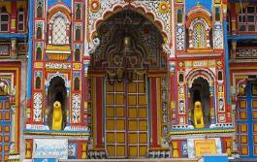
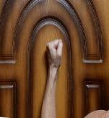
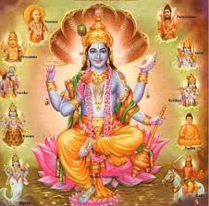
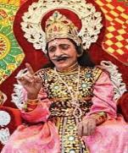
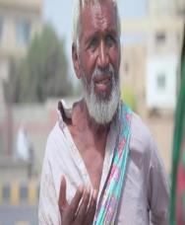
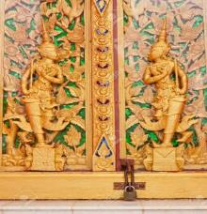

Slide 14
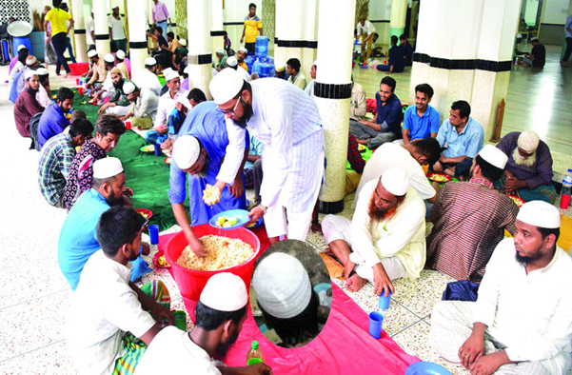
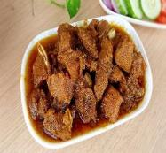
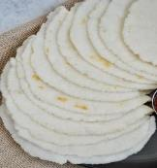
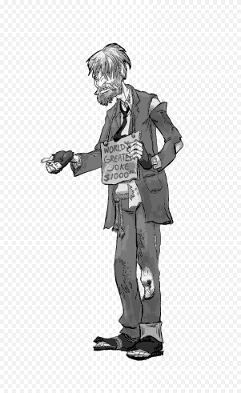
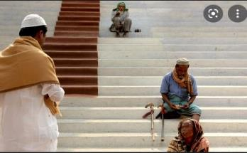
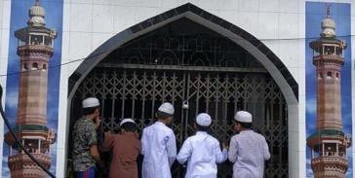
মসজিদে কাল শিরনি আছিল,- অঢেল গোস্ত রুটি
বাঁচিয়া গিয়াছে, মোল্লা সাহেব হেসে তাই কুটি কুটি ,
এমন সময় এলো মুসাফির গায়ে আজারির চিন
বলে, ‘বাবা,আমি ভুখা ফাকা আছি আজ নিয়ে সাত দিন !’
তেরিয়া হইয়া হাঁকিল মোল্লা- ‘ভ্যালা হলো দেখি লেঠা,
ভুখা আছ মর গো- ভাগাড়ে গিয়ে ! নমাজ পড়িস বেটা?’
ভুখারি কহিল , ‘ না বাবা !’ মোল্লা হাঁকিল – ‘তা হলে শালা
সোজা পথ দেখ !’ গোস্ত রুটি নিয়া মসজিদে দিল তালা ।

Slide 15
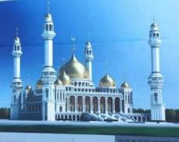
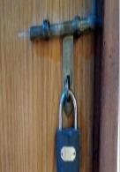
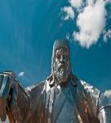
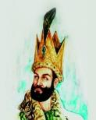
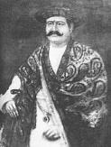
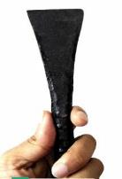
ভুখারি ফিরিয়া চলে ,
চলিতে চলিতে বলে –
‘আশিটা বছর কেটে গেল, আমি ডাকিনি তোমায় কভু ,
আমার ক্ষুধার অন্ন তা বলে বন্ধ করনি প্রভু ।
তব মসজিদ মন্দিরে প্রভু নাই মানুষের দাবি ।
মোল্লা পুরুত লাগায়েছে তার সকল দুয়ারে চাবি !’
কোথা চেঙ্গিস, গজনী মামুদ, কোথায় কালাপাহাড়?
ভেঙে ফেল ঐ ভজনালয়ের যত তালা-দেওয়া দ্বার !
খোদার ঘরে কে কপাট লাগায়, কে দেয় সেখানে তালা ?
সব দ্বার এর খোলা রবে, চালা হাতুড়ি শাবল চালা !
হায় রে ভজনালয় ,
তোমার মিনারে চড়িয়া ভণ্ড গাহে স্বার্থের জয় !
চেঙ্গিস
গজনী মামুদ
কালাপাহাড়

Slide 16
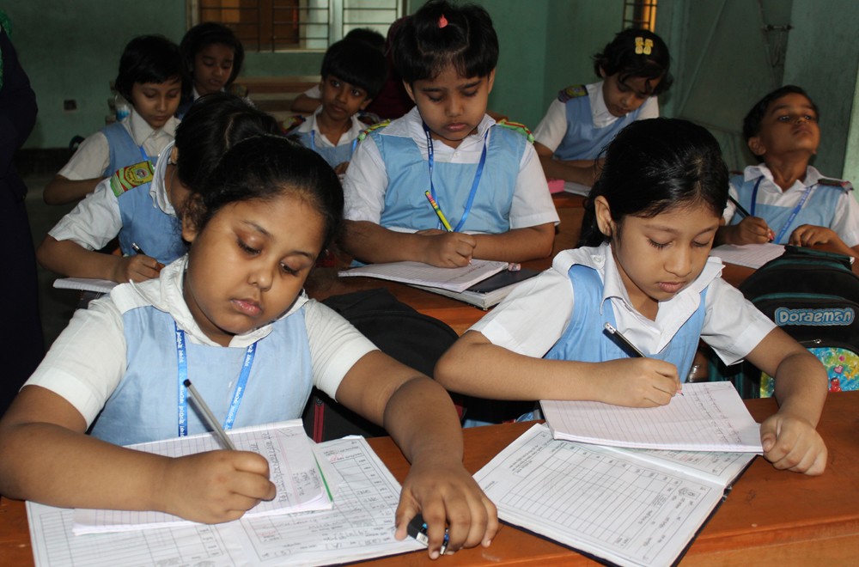
দলীয় কাজ
সময়ঃ ৮মিনিট
মোল্লা মুসাফিরকে দেখে কীরকম আচরণ করল তা দলে আলোচনা করে পাঁচটি বাক্যে লেখ।

Slide 17
মূল্যায়ন
১. কবি কার জয় গান গেয়েছেন ?
উত্তরঃ মানুষের
২. দেবতার বরে পূজারী কী হয়ে যাবে বলে ভেবেছিল?
উত্তরঃ রাজা
উত্তরঃ ক্ষূধার্ত মানুষকে দেবতা জ্ঞান করা হয়েছে
৩. ক্ষূধার ঠাকুর কী?
৪. মুসাফির কতদিন ভুখা ছিল?
উত্ততঃ সাত দিন

Slide 18
মূল্যায়ন
সঠিক উত্তরের জন্য ক্লিক
৫. কবি কাজী নজরুল ইসলাম কত খ্রিস্টাব্দে জন্মগ্রহণ করেন?
(ক) ১৮৬১
(খ) ১৮৯৬
(গ) ১৮৯৯
(ঘ) ১৮৮২
৬. ‘পান্থ’ শব্দের অর্থ কী?
(ক) পুরোহিত
(খ) পথ
(গ) মহত্ত্ব
(ঘ) পথিক

Slide 19
মূল্যায়ন
সঠিক উত্তরের জন্য
ক্লিক
৭. ‘আজারি’ বলতে বুঝায়-
i. রুগ্ন
ii. ব্যথিত
iii. আশাবাদী
নিচের কোনটি সঠিক?
(ক) i
(খ) i ও iii
(গ) i ও ii
(ঘ) i, ii ও iii
৮. কবি কেন ভজনালয়ের তালা-দেওয়া দ্বার ভেঙে ফেলতে বলেছেন ?
(ক) মানুষের অধিকার প্রতিষ্ঠার জন্য
(খ) গোস্ত-রুটি বের করার জন্য
(গ) মোল্লা ও পুরোহিতের অধিকার নষ্ঠ করতে
(ঘ) ধর্মচর্চা করার জন্য

Slide 20
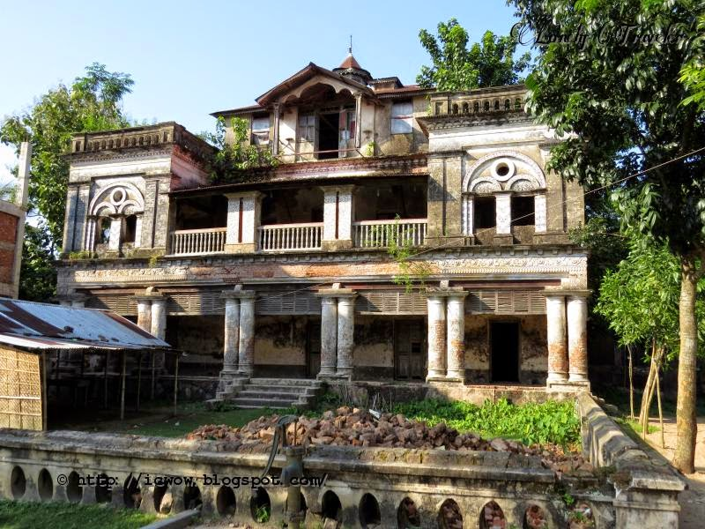
বাড়ির কাজ
প্রশ্নঃ ‘ঐ মন্দির পূজারীর হায় ,দেবতা তোমার নয়’ চরণটি ‘মানুষ’ কবিতা অবলম্বনে ব্যাখ্যা করে খাতায় লিখে আনবে।

Slide 21
ধন্যবাদ সবাইকে

